Slide 1
Регіональні організації на американському континенті

Slide 2
Організація американських держав http://www.oas.org/
1948
Політико-безпековий вимір

Slide 3
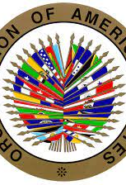
Найстарша регіональна організація
1 міжнародна конференція американських держав - 1889-1890-
Міжнародний союз Американських республік - міжамериканська система
1948, Богота - статут ОАД набув чинності 1951
Доповнений Protocol of Buenos Aires, 1967, 1970; Protocol of Cartagena de Indias, 1985, 1988; Protocol of Managua, 1993, 1996; Protocol of Washington, 1992, 1997.
35 держав-членів
69 спостерігачів, зокрема ЄС

Slide 4
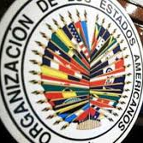
Мета
Article 1 of the Charter—"an order of peace and justice, to promote their solidarity, to strengthen their collaboration, and to defend their sovereignty, their territorial integrity, and their independence."
Ключові напрями: демократія, права людини. Безпека, розвиток

Slide 5
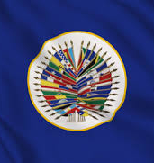
Цілі, стаття 2 Статуту
Підтримання миру та безпеки на континенті;
Розвиток представницької демократії з повагою до принципу невтручання;
Запобігання можливим суперечкам та мирне врегулювання спорів;
Спільні дії у випадку агресії ;
Вирішення політичних, юридичних та економічних проблем у відносинах держав-членів;
Співробітництво. Зокрема в економіці, культурі, соціальному розвитку;
Подолання бідності;
Обмеження конвенційних видів зброї

Slide 6
Порядок денний
Розвиток демократії
Захист прав людини
Багатовимірний підхід до безпеки
Прискорення інтегрованого розвитку та процвітання
Підтримання міжамериканського співробітництва у сфері законодавства (права)

Slide 7
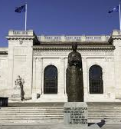
Структура
Генеральна асамблея
Консультаційна зустріч МЗС
Постійна рада
Міжамериканська рада інтегрованого розвитку
Міжамериканський юридичний комітет
Міжамериканська комісія з прав людини
Генеральний секретаріат
Спеціалізовані конференції
Спеціалізовані організації
інші

Slide 8
primary functions
promoting democracy,
1
coordinating security and law enforcement operations,
2
providing technical and financial assistance for development projects,
3
monitoring human rights through the inter-American legal system.
4

Slide 9
2019-2020
the OAS has sent election observation missions to Bolivia, El Salvador, and Guatemala, among other countries.
establishing a working group to address mass migration from Venezuela;
creation of an anticorruption commission in El Salvador;
collaborating with member governments, regional institutions, and private companies to improve cybersecurity.

Slide 10
Бюджет -2019 – 51 млн ам. дол., 60% - США
Полярні позиції національних еліт, ігнорування діяльності автономних інституцій
Спостерігачі - лише за запрошенням
4,6 млн біженців з Венесуели, спроби виключити Венесуелу, 2019 Мадуро призначив голову опозиції представником при ОАД
2001 міжамериканська демократична хартія, однак не завадила подіям 2009 р. в Гондурасі
Куба (1962,2015 - на саміті Америк, зустріч Р.Кастро і Б.Обами, Д.Трамп - відмова, наступник Кастро Діаз- Канель (Miguel Diaz-Canel) - немає бажання)

Slide 11
Тихоокеанський альянс https://alianzapacifico.net/
Ініційований 2011 і формалізований 2012
Мексика, Чилі, Перу, Колумбія
59 держав - спостерігачів - Південна і Північна Америка, Європа, Азія, Океанія
(зокрема і Україна)
Потенціал для приваблення інвесторів

Slide 12
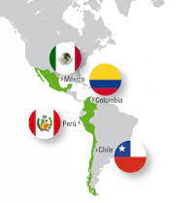
Цілі та задачі
Мета - досягнення свободи пересування товарів, послуг, робочої сили та капіталу
Запровадження мережі торгівельних угод, як один з одним, так і з провідними економіками та економіками, що динамічно розвиваються
Сприяння комерційному, технологічному, інноваційному, інвестиційному обміну з найбільш конкурентоздатними економіками
Конкурентні переваги у сільському господарстві, рибальстві, лісництві, гірничо видобувній сфері, енергетиці, автоматизованій та легкій промисловості

Slide 13
Структура
Саміти почергово на території всіх країн-учасниць
рада міністрів,
національні координатори,
спеціалізовані групи;
бізнесова рада,
міжпарламентська комісія,
рада міністрів фінансів

Slide 14
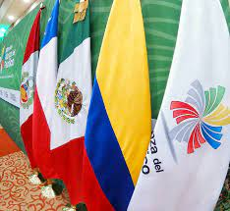
Сфери співробітництва
Рибальство
Комунікація, цифровий порядок денний, інтелектуальна власність
Захист прав споживачів
Культура
Соціальний розвиток
Освіта та інклюзія, гендерні питання
Захист довкілля
Співробітництво з третіми країнами
Інвестиції
Ринок праці, пересування робочої сили, туризм
Співпраця у торгівлі та з митних питань

Slide 15
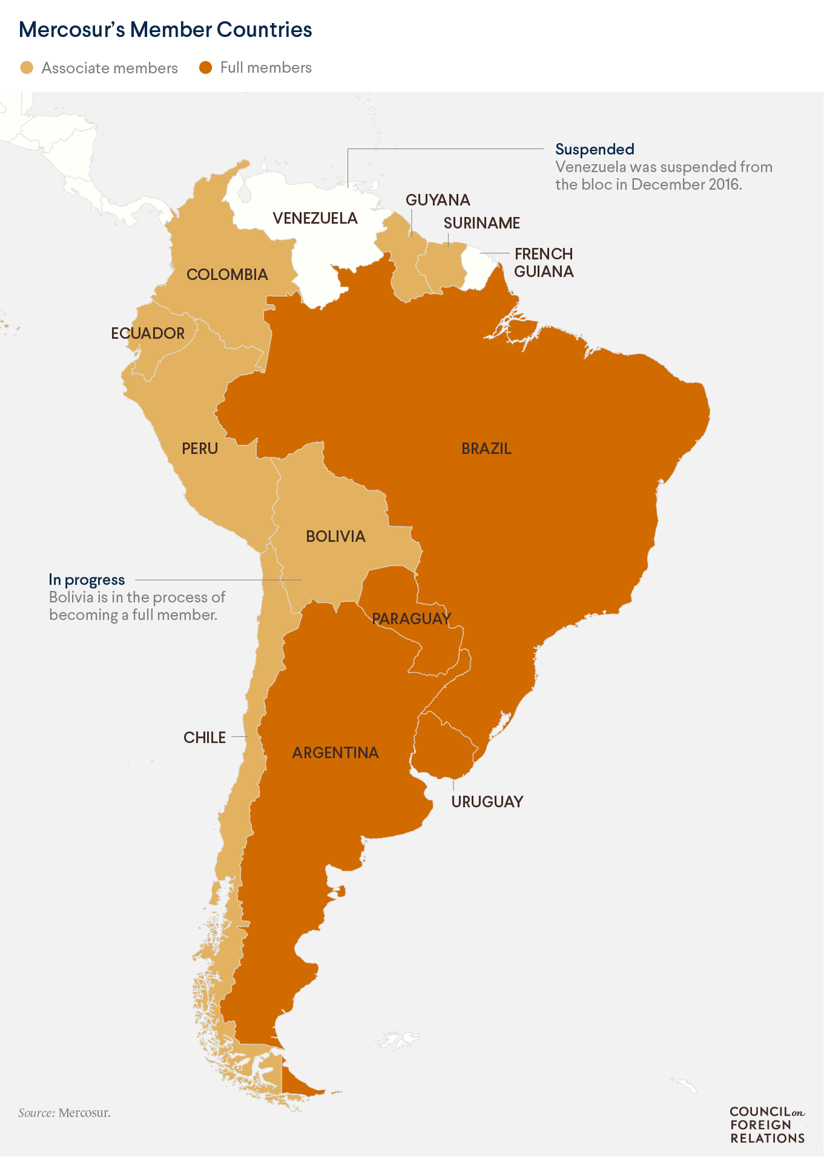
Меркосур (https://www.mercosur.int/)
Торгівельний блок, 1994 митний союз
Аргентина, Бразилія, Парагвай, Уругвай, Венесуела (призупинено), 2017, Болівія (2012, ратифікація)
Спостерігачі - Мексика, асоційовані члени - Чилі, Колумбія, Еквадор, Гайана, Перу, Суринам
Австралія і нова Зеландія - механізм консультацій
1991. Асунсьйон

Slide 16
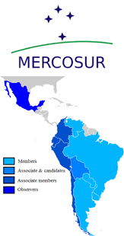
Інтеграційне угруповання, мета - 4 свободи
1999 міжрегіональна рамкова угода про співробітництво з ЄС
Від 2014 - конвергенція з Тихоокеанським альянсом
Переговори з ЄС про доступ на ринки (успіх у 2019) (https://trade.ec.europa.eu/doclib/press/index.cfm?id=2048)
Питання про політичні стандарти і демократичність
ВВП 3,4 трлн дол. США - ТА - 2 трлн дол. СШ

Slide 17
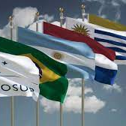
Структура
Рада спільного ринку (координація економічної та зовнішньої політики)
Головування за алфавітом - 1 раз на 6 місяців
Парламент (Парласур) - дорадчі функції
Група спільного ринку (макроекономічна політика)
Торгівельна комісія
Фонд структурної конвергенції

Slide 18
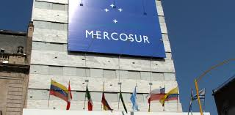
Бразилія і Аргентина- 95% потенціалу - за ВВП та населенням
ВВП 1990 ті – 4 млрд, 2000і - 40 млрд
Асоційовані члени користуються перевагами від скорочення мит та тарифів, однак не задіяні у процесі ухвалення рішень
1998 Ushuaia Protocol on Democratic Commitment
Демократичні принципи -1 з ранніх завдань
2012 призупинено членство Парагваю через недемократичне усунення президента, повернення у 2013 членства
Зменшення темпів інтеграції (кризи у Бразилії та Аргентині)

Slide 19
Протекціонізм
Вийняття з митного кодексу (Бразилія понад 100)
2,7 млн біженців з Венесуели в країнах регіону
Корупція
Від 2014 рецесія

Slide 20
Центральноамериканська інтеграційна система https://www.sica.int/
1991 перезавантаження створеної 1951 Організації центральноамериканських держав
Нараз - інтеграційне угруповання
2010 - перегляд напрямів, зокрема: захист демократії, захист та подолання наслідків надзвичайних катастроф та зміни клімату, соціальна та економічна інтеграція, інституційна розбудова

Slide 21
Коста-Ріка, Сальвадор, Гватемала, Гондурас, Нікарагуа. Беліз, Домініканська республіка - асоційований

Slide 22
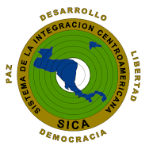
Структура
Спілка глав держав, віце-президентів
Рада міністрів
Виконавчий комітет
Генеральний секретаріат
Центральноамериканський парламент
Центральноамериканський суд юстиції
Консультативний комітет

Slide 23
КАРІКОМ, Карибське співтовариство https://caricom.org/
Об'єднує 15 здебільшого англомовних країн +Гаїті та Суринам
Інтеграційне угруповання задля створення взаємодоповнючої ринкової економіки
16 млн чол, 60% молодші від 30 років
Країни що розвиваються
Острівні (окрім Белізу, Суринаму та Гайани)
1973, хоч ідеї раніші

Slide 24
Каріком

Slide 25
Структура
Різноманітні інституції (19)
Інституції функціонального співробітництва - Карибська туристична організація, Карибське експортно-інвестиційне агентство, Карибський інститут регіональної інформації та перекладу, Рада юридичної освіти

Slide 26
CELAC: The Community of Latin American and Caribbean Stateshttps://celacinternational.org/mision-celac/
is an organization that excludes the United States and Canada and was widely seen as a potential alternative to the OAS when it was founded in 2010.
Its achievements have included securing a 2015 pledge from Chinese President Xi Jinping to invest $500 billion in the region.
In January 2020, Brazil announced it would withdraw from CELAC, arguing that the group is controlled by authoritarian regimes in Cuba, Nicaragua, and Venezuela.

Slide 27
UNASUR: The Union of South American Nations
was founded in 2008 and regarded by many observers as a means for Brazil to assert its power in the region.
The organization mediated a diplomatic crisis between Ecuador and Colombia in 2008, and participated in Vatican-led talks between Venezuela’s government and opposition leaders in 2016.
However, it fell apart after more than half its member states suspended their involvement in 2018.

Slide 28
Prosur: The Forum for the Progress of South America
was formed in March 2019 by UNASUR’s defecting countries—Argentina, Brazil, Chile, Colombia, Ecuador, Paraguay, and Peru—plus Guyana.
Venezuela was the only South American state not invited to join.
Conveners envision it as a UNASUR substitute focused on socioeconomic cooperation, though analysts have questioned the bloc’s usefulness and staying power.

Slide 29
ALBA: The Bolivarian Alliance for the Peoples of Our America https://www.albatcp.org/en
was founded in 2004 by Venezuelan President Hugo Chavez and Cuban President Fidel Castro.
It comprises ten governments from the region (Ecuador withdrew in 2018) and seeks economic and political integration based on leftist ideals.
Experts say its influence has diminished amid Venezuela’s economic and political disintegration.

